Slide 1
Generatory liczb Opóźniony generator Fibonacciego
Team delta :
Kamil Berliński
Bartek Płonkowski
Magdalena Wielobob

Slide 2
Co to jest ciąg fibonacciego?
Są to sumy dwóch poprzednich liczb
Umownie wyrazem zerowym jest liczba 0, a wyrazem pierwszym jest 1
1
2
3

Slide 3
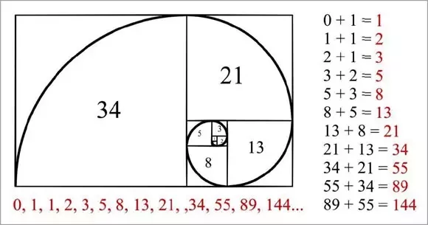
Fibonacci w Geometrii

Slide 4
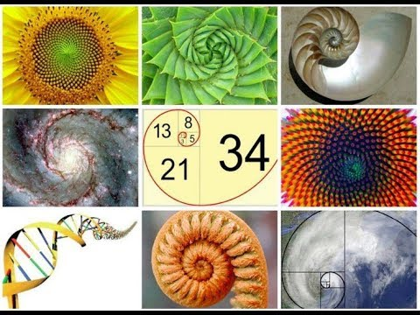
Fibonacci w przyrodzie

Slide 5
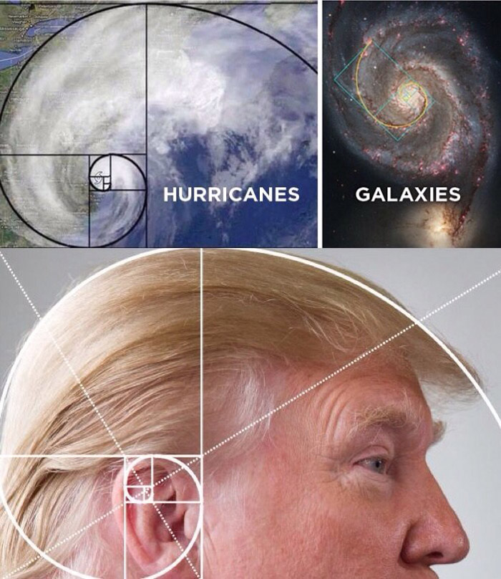
Fibonacci w przyrodzie cd.

Slide 6


A co to ten Opóźniony generator Fibonacciego???

Slide 7

Opóźniony generator Fibonacciego
Generowanie przypadkowych liczb
Xn – wyraz obliczany
Xn-j – j-ta liczba ciągu, Xn-k – k-ta liczba ciagu
@ - dodawanie, odejmowanie, możenie etc. do wyboru
Mod m – modulo – cześć liczby

Slide 8
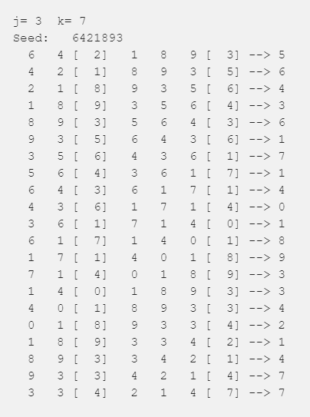
Opóźniony generator Fibonacciego
m = 10

Slide 9

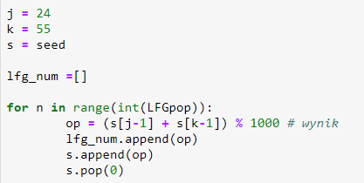
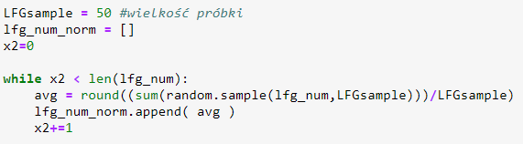
Implementacja opóźnionego generatora fibonacciego

Slide 10
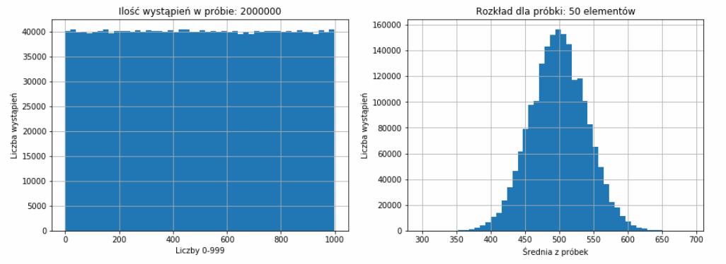
Implementacja opóźnionego generatora fibonacciego

Slide 11

Implementacja opóźnionego generatora fibonacciego

Slide 12
Testowanie rozkładów normalnych
Testowanie rozkładów normlanych testem t-Studenta
Porównanie średnich z rozkładów normalnych
Założenie, że średnie rozkładów są sobie równe

Slide 13
Test Chi-Kwadrat
Służy do porównania ze sobą zaobserowanego rozkładu naszej zmiennej (Opóźniony generator Fibonacciego) z teoretycznym rozkładem (Python).
Sprawdzenie równoliczności grup
Porównanie występowania obserwacji z ich teoretycznym występowaniem

